Slide 1


63010895 นายวีรภัทร อุ่มอาษา 63010918 นายศิวกร น้อยสันโดษ 63010921 นายศุภกร ทองบ่อ
Circuit & Electronic
Group9

Slide 2
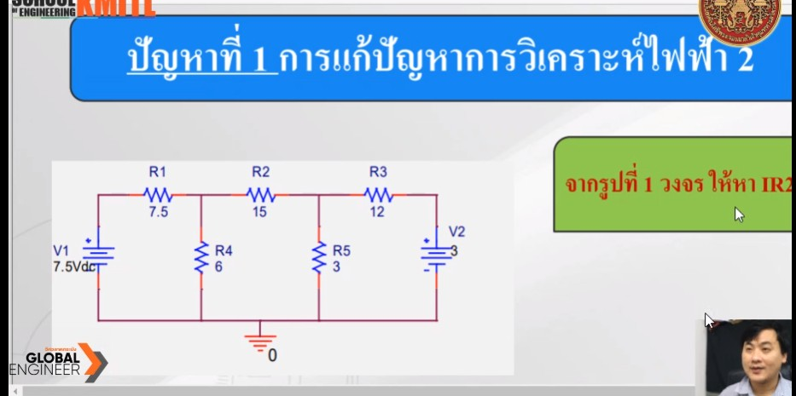
R2=30 Ohm

Slide 3
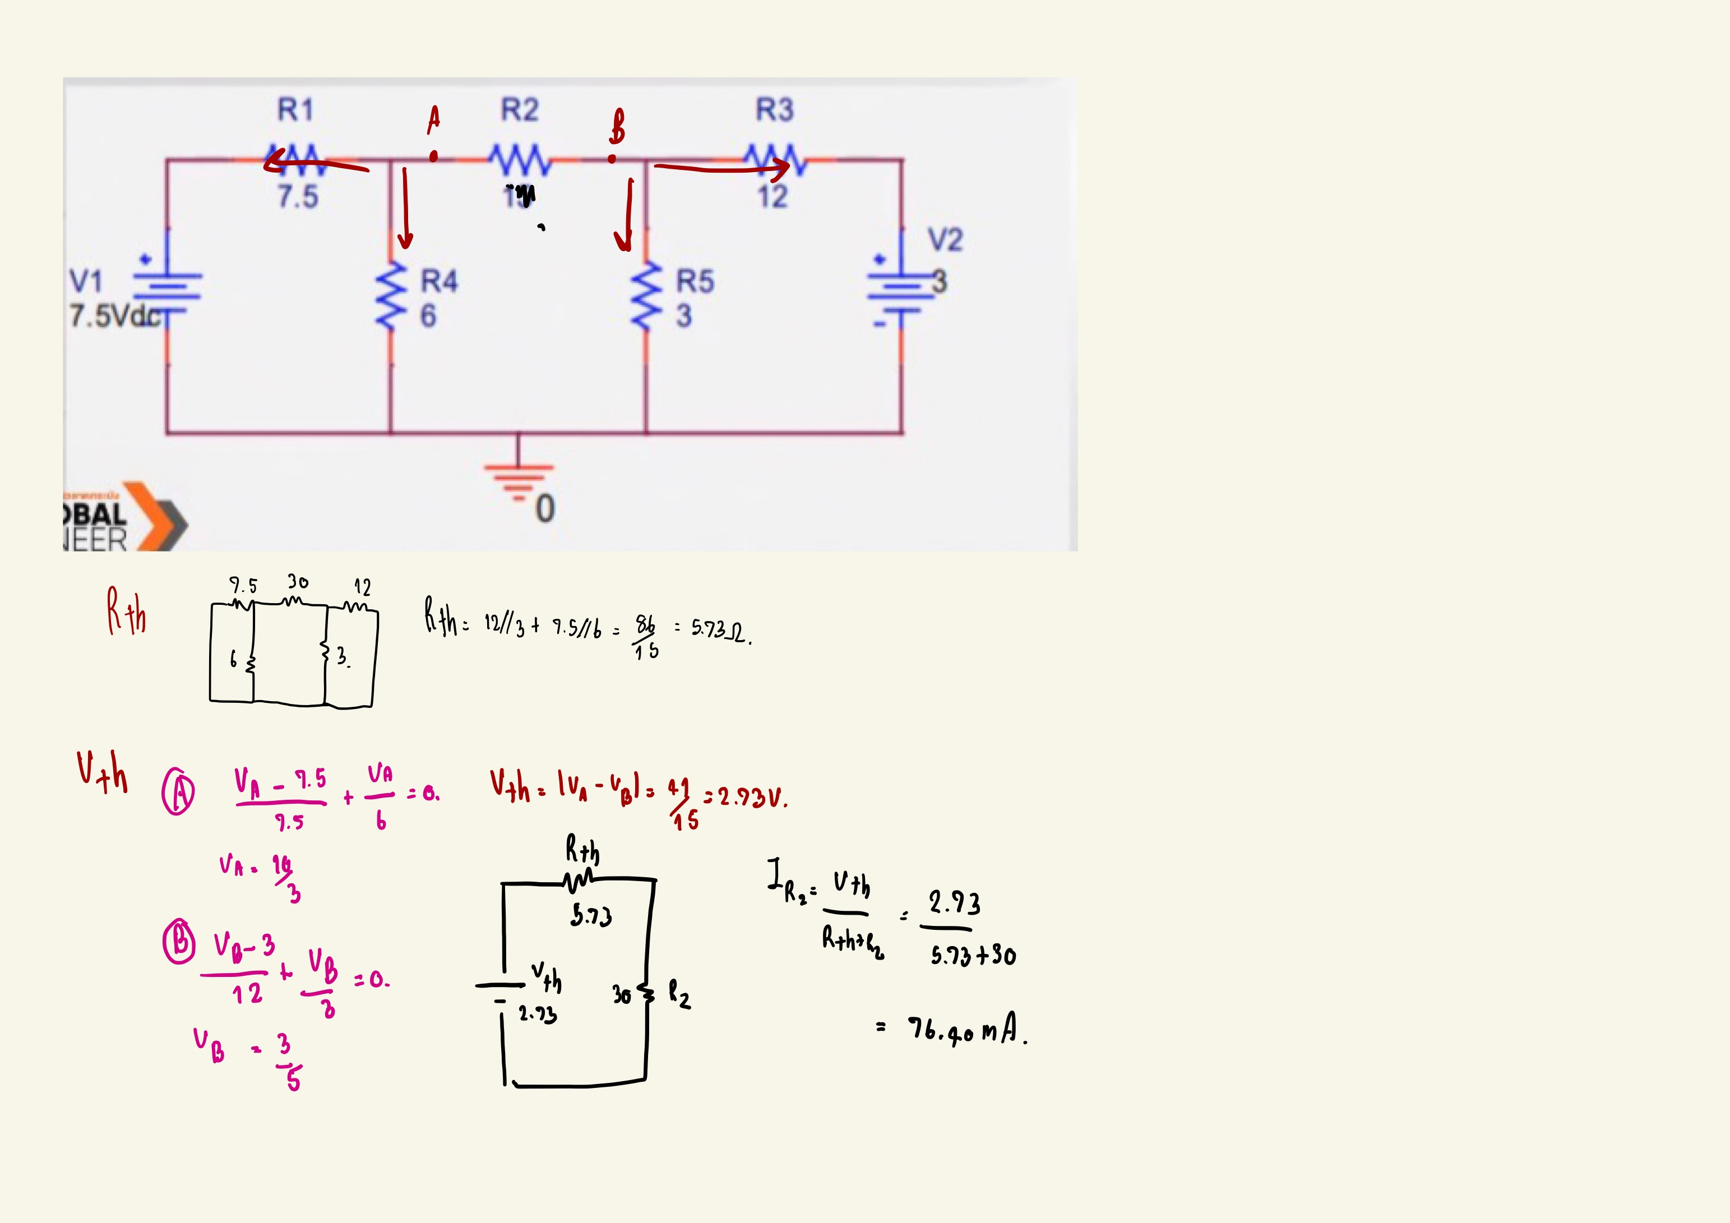
Thevenin

Slide 4
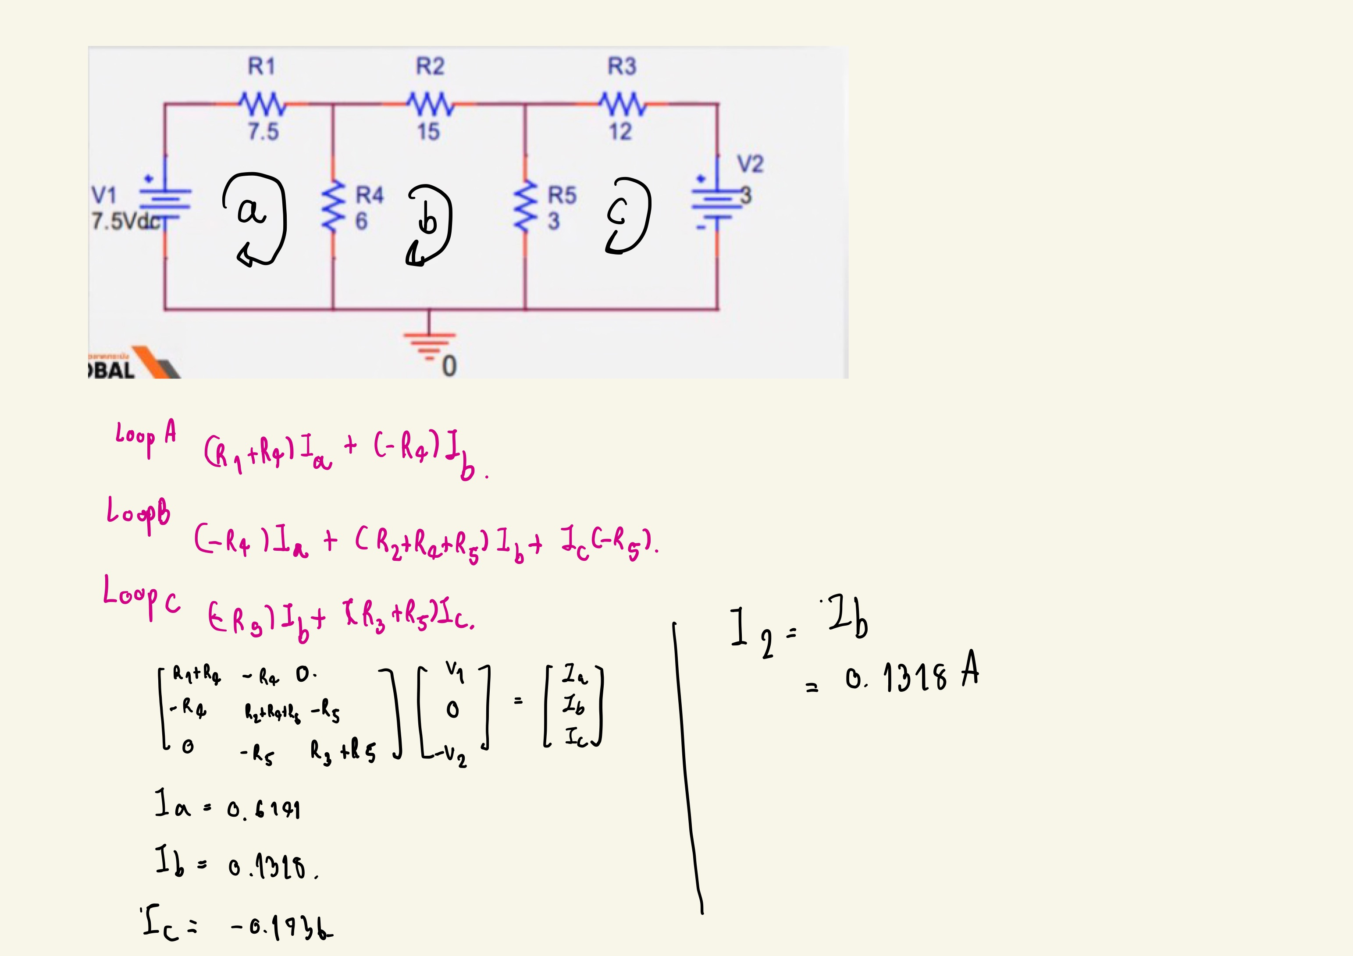
ตรวจสอบด้วยmesh

Slide 5
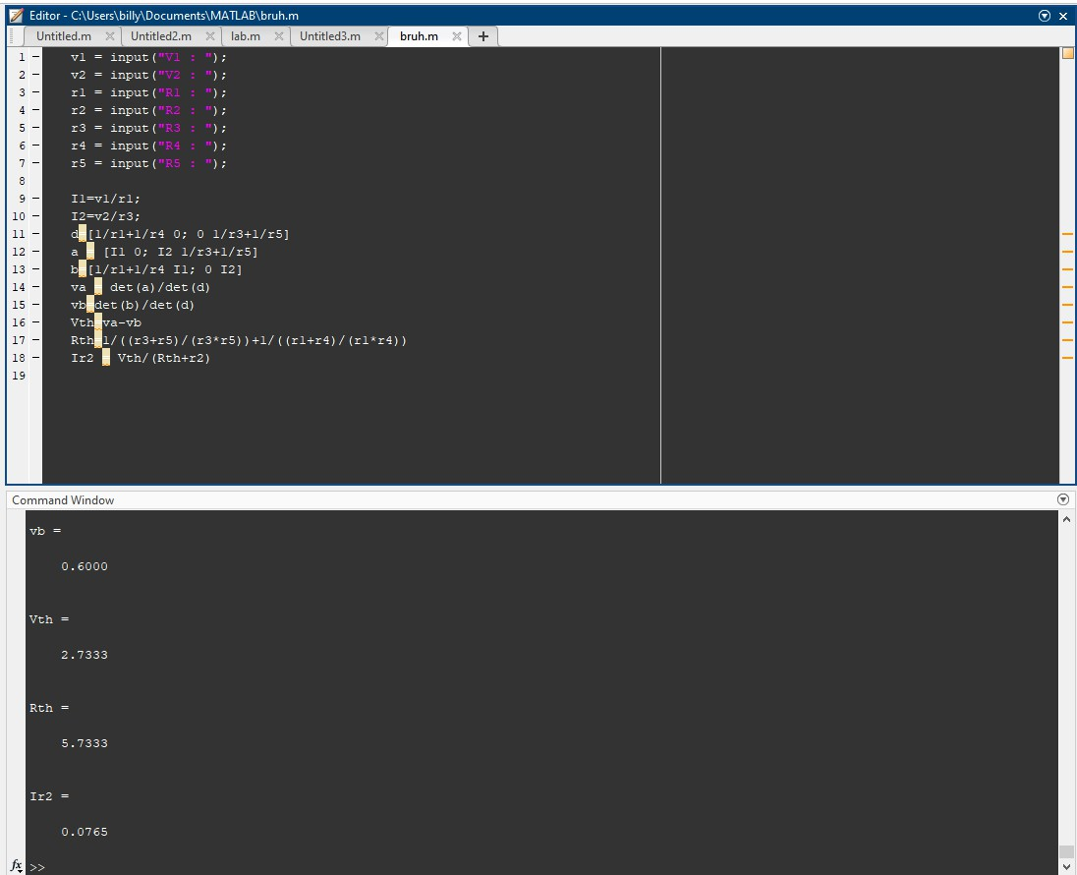

Slide 6
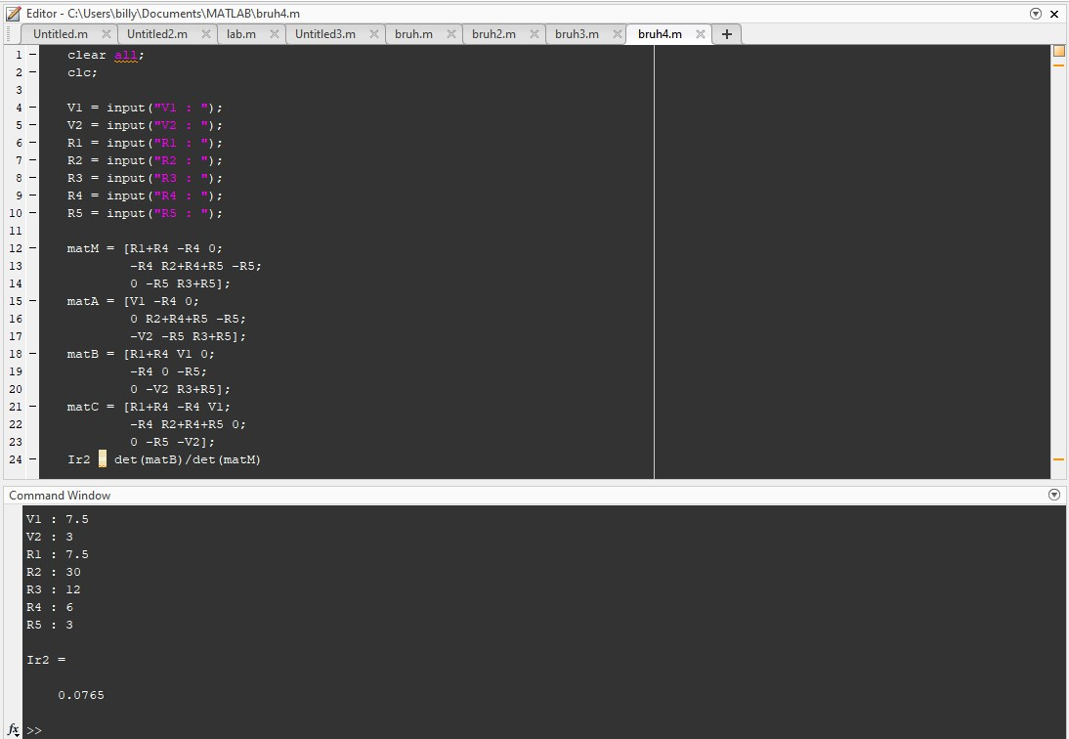
ตรวจสอบด้วยmesh

Slide 7
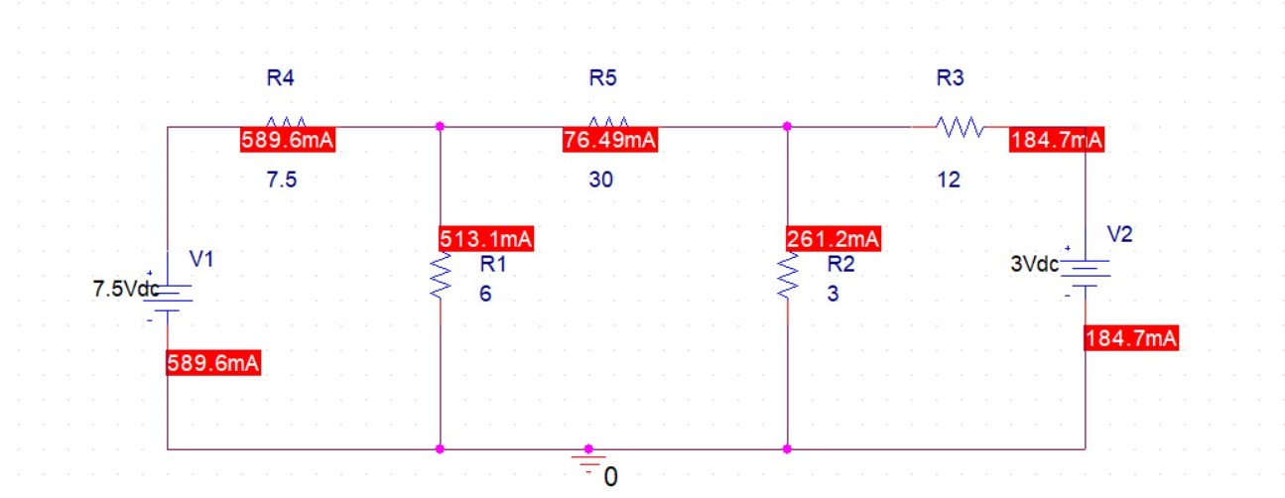

Slide 8
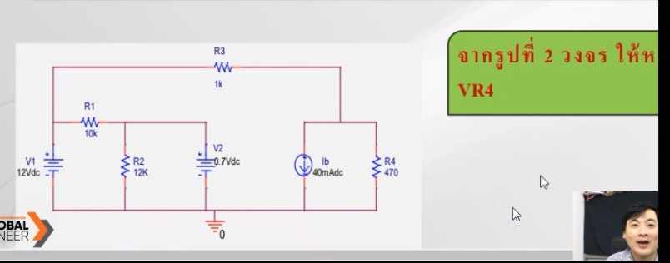
R4=220

Slide 9
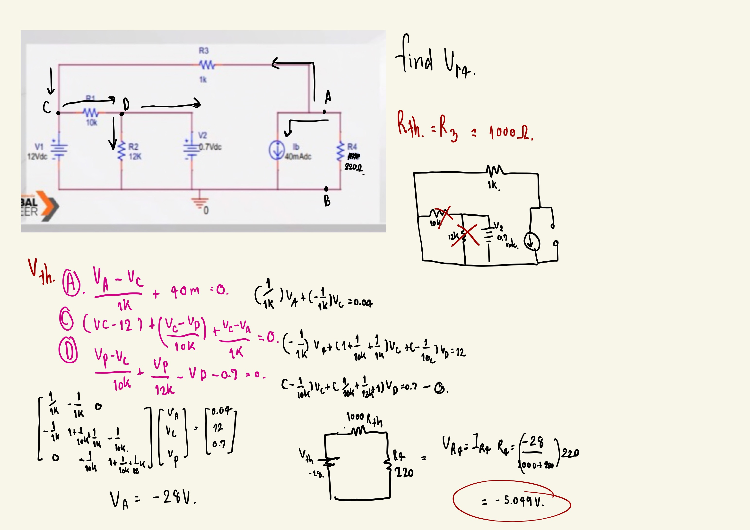

Slide 10
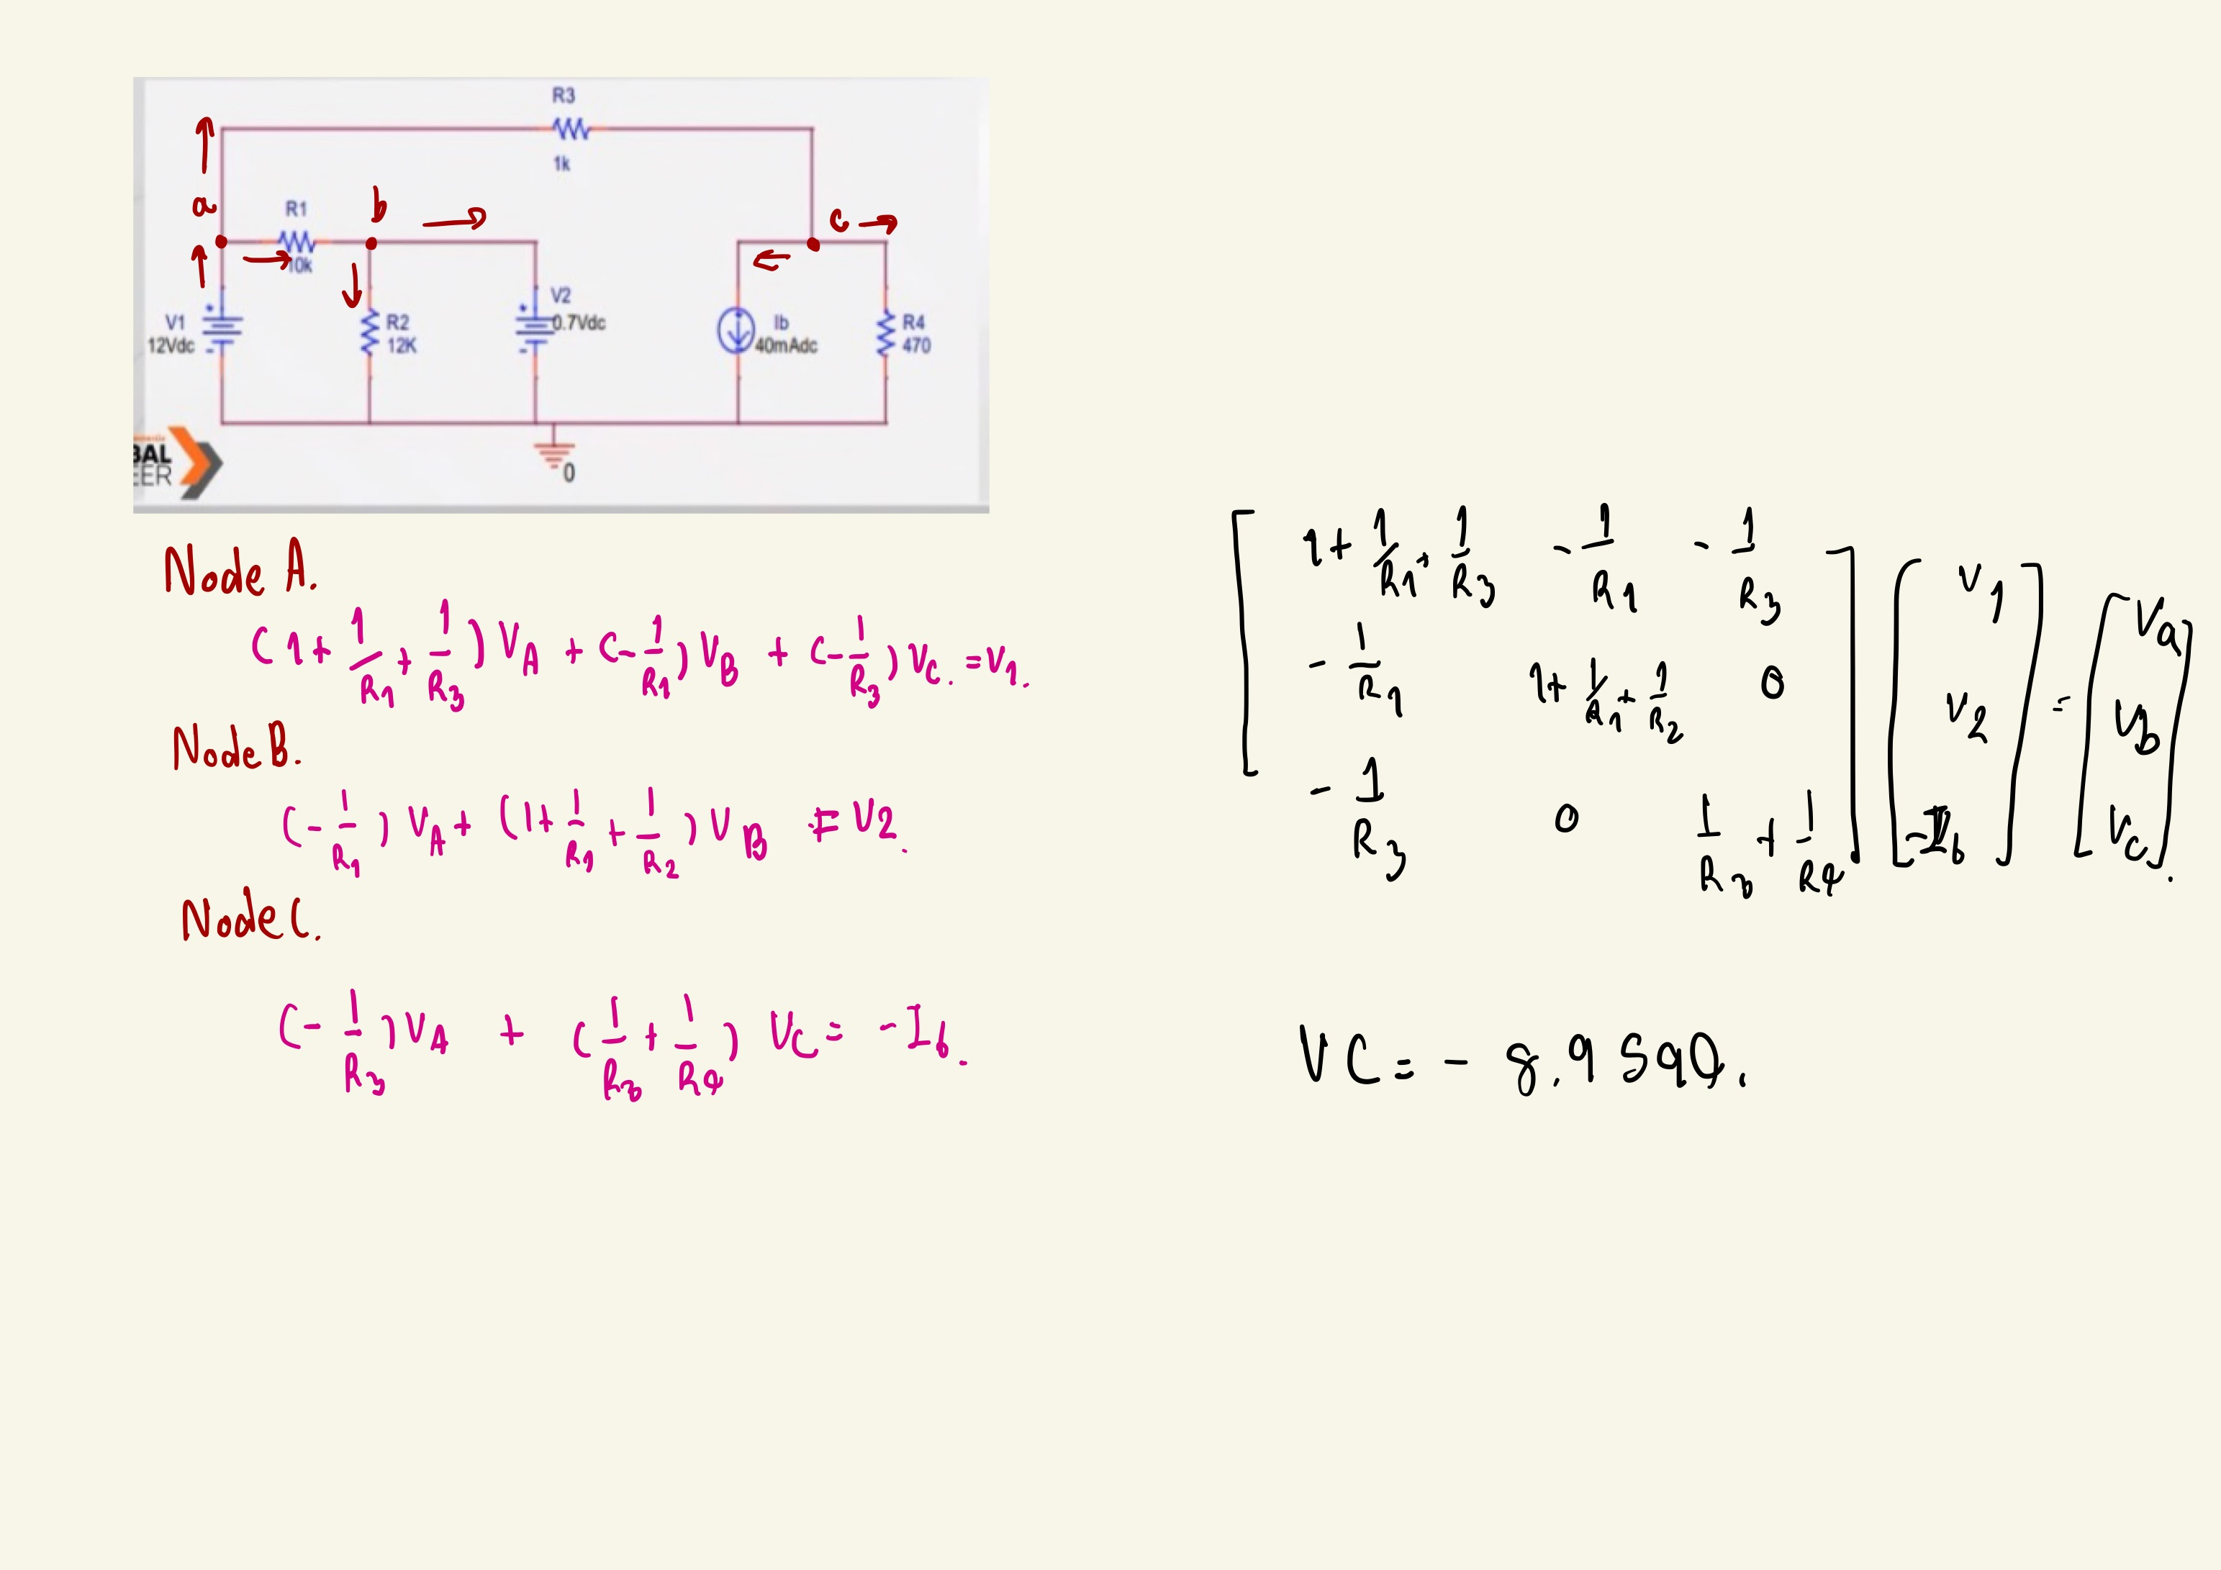
ตรวจสอบโดยใช้node

Slide 11
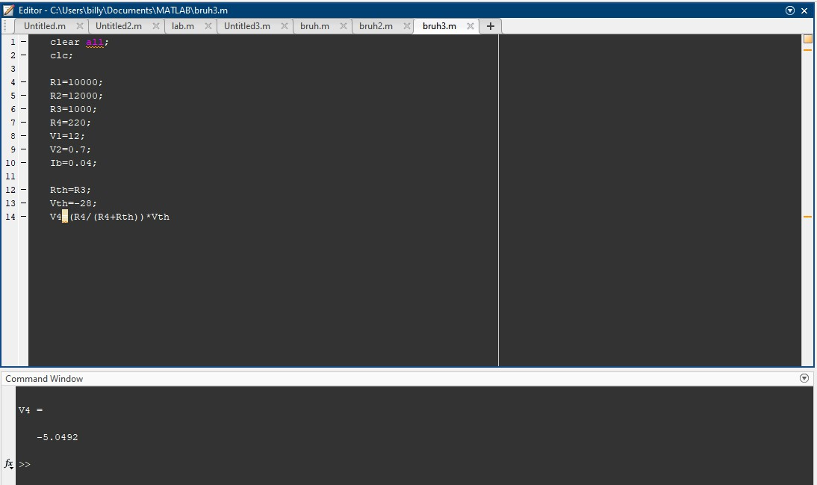

Slide 12
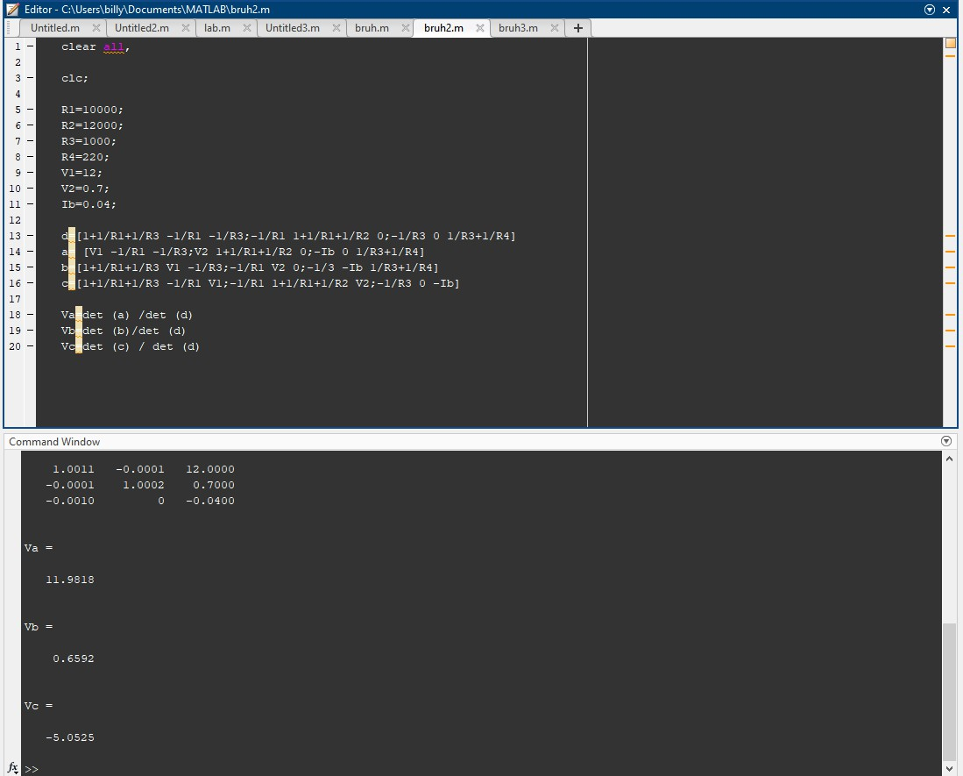
ตรวจสอบโดยใช้node

Slide 13
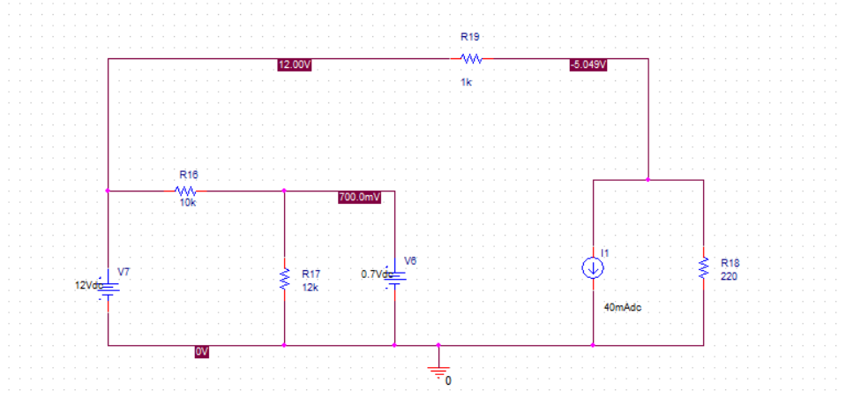

Slide 14
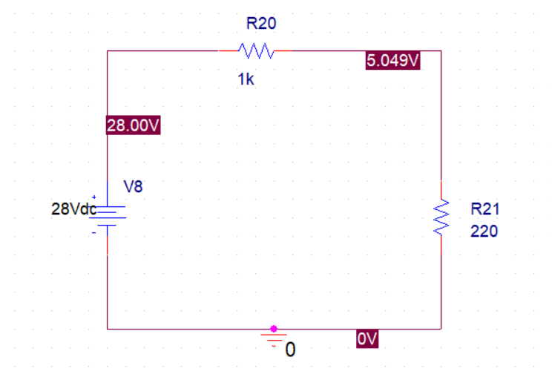

Slide 15
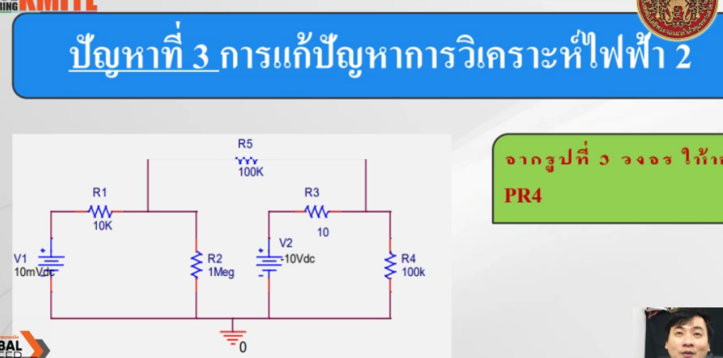
R4=50k

Slide 16
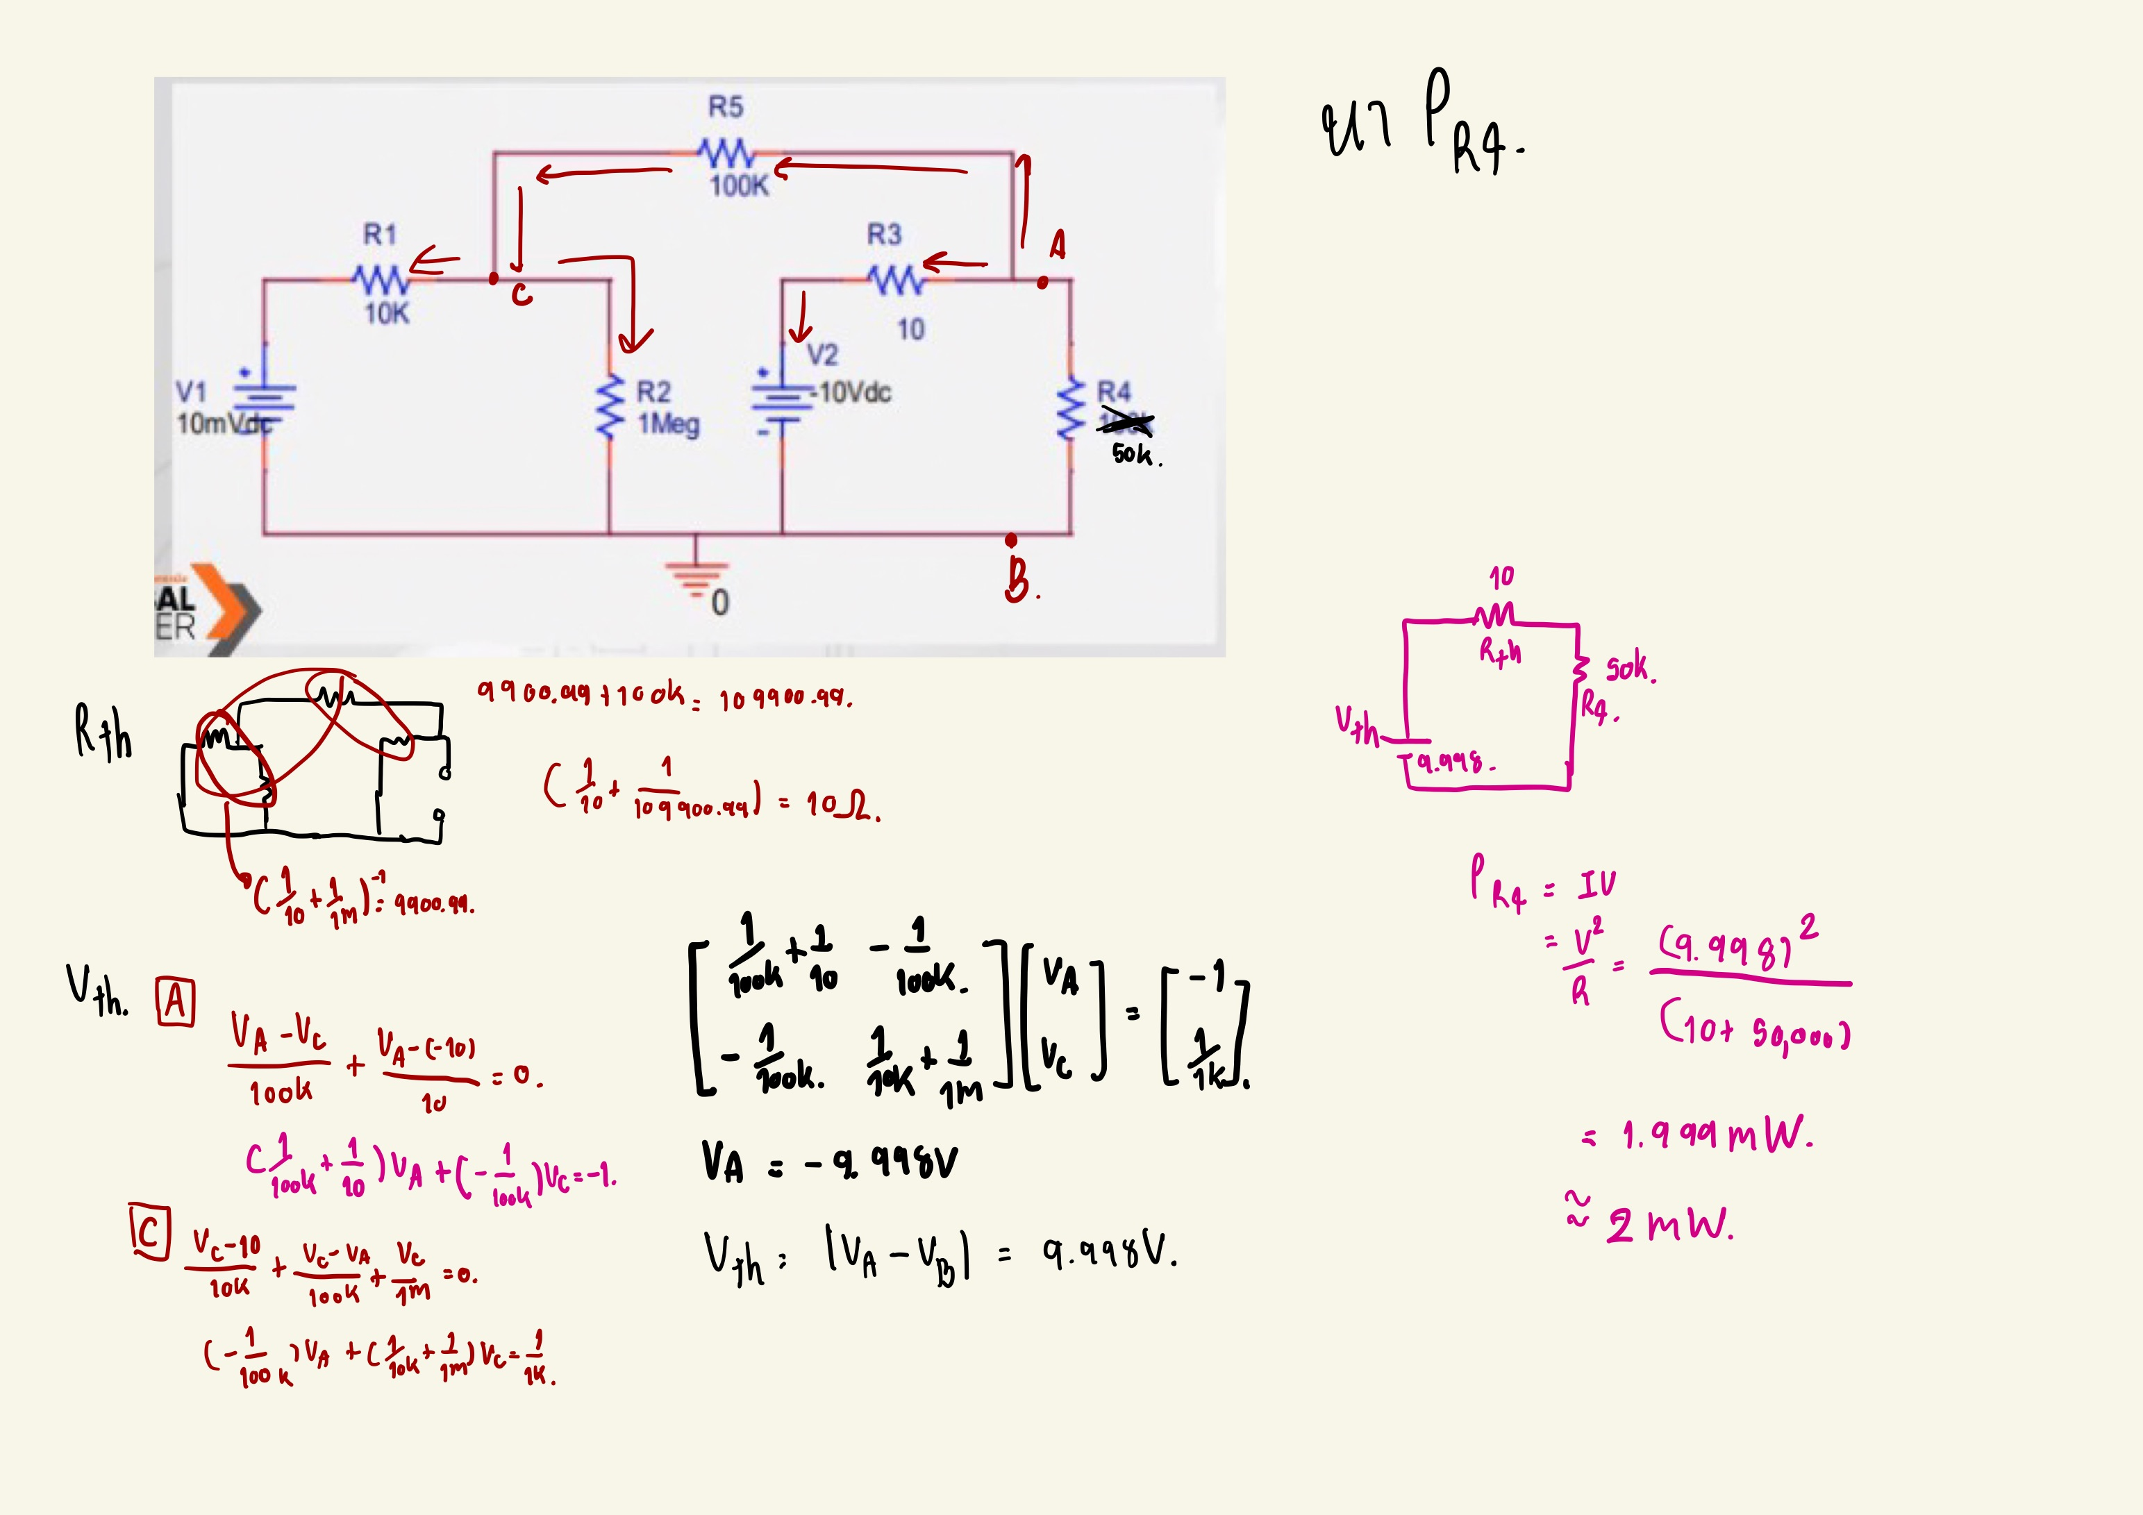

Slide 17
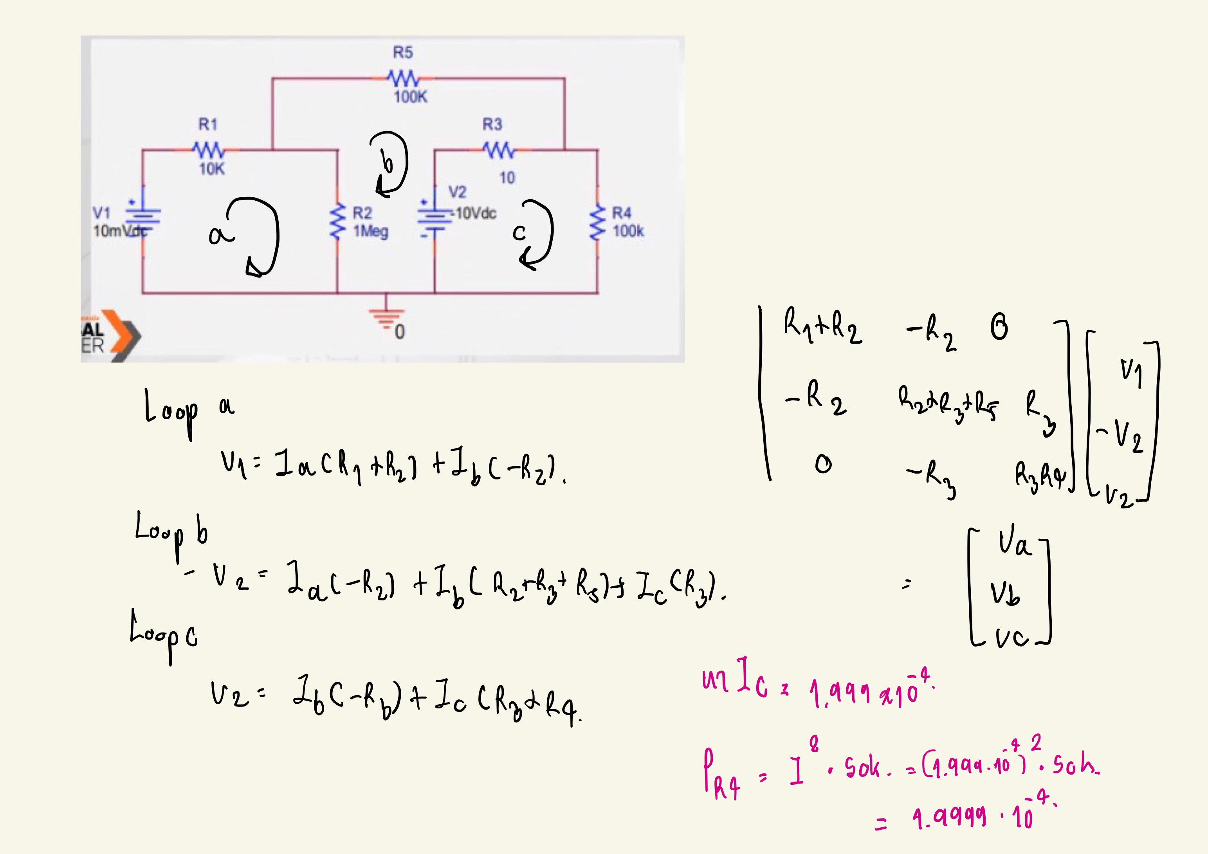
ตรวจสอบด้วยmesh

Slide 18
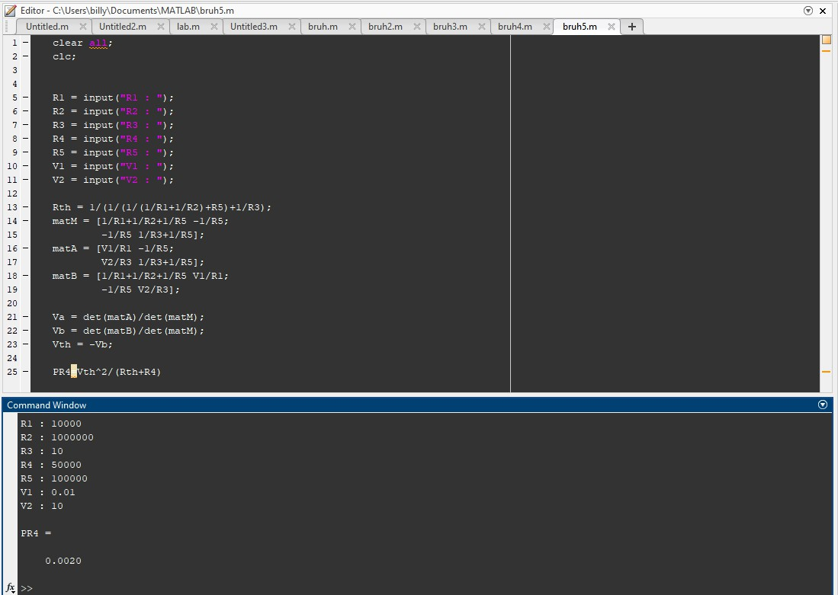

Slide 19
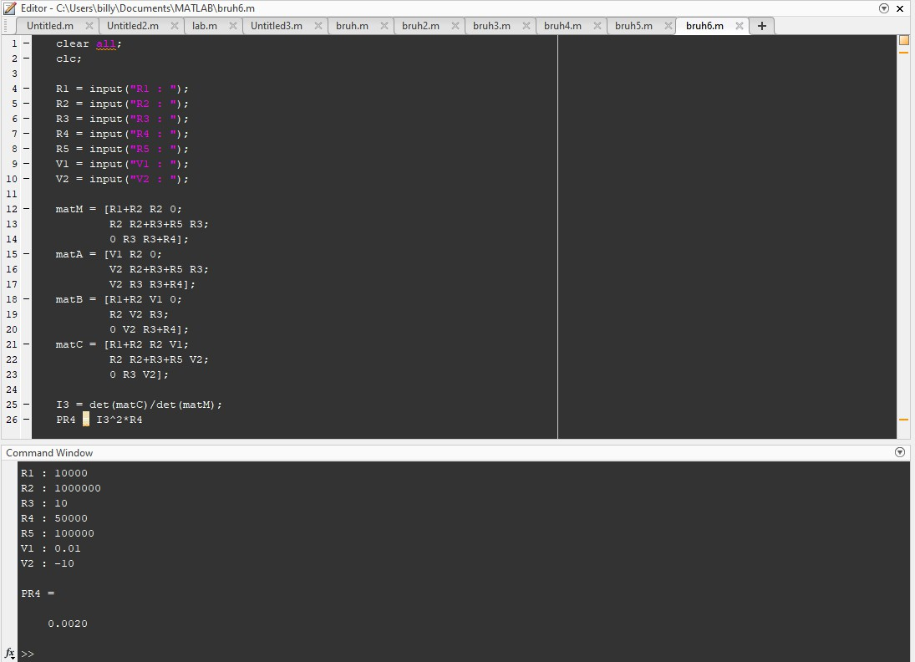
ตรวจสอบด้วยmesh

Slide 20
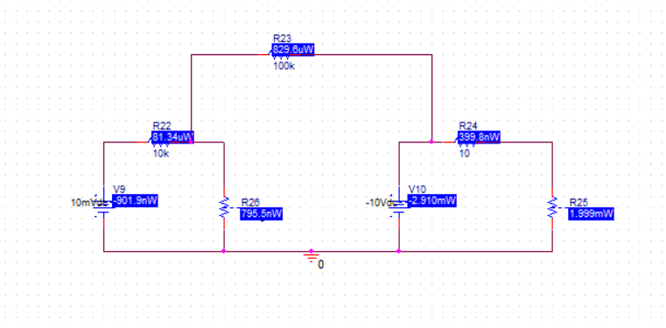

Slide 21
